Slide 1
Módulo 36 | Tarea
Juliho David Castillo Colmenares

Slide 2
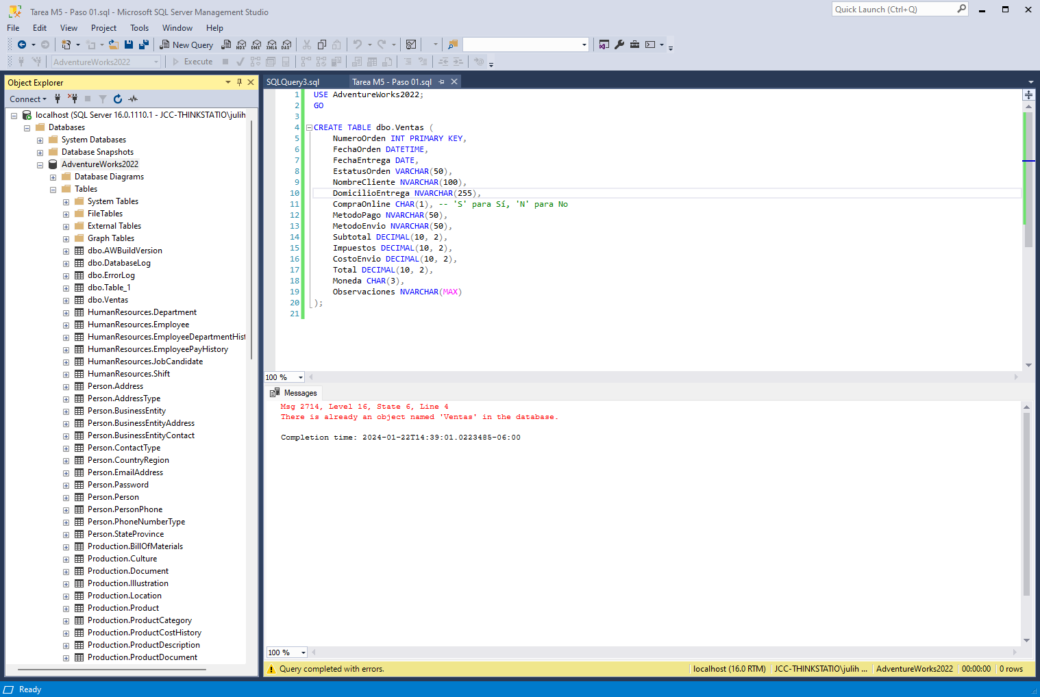
Paso 1

Slide 3
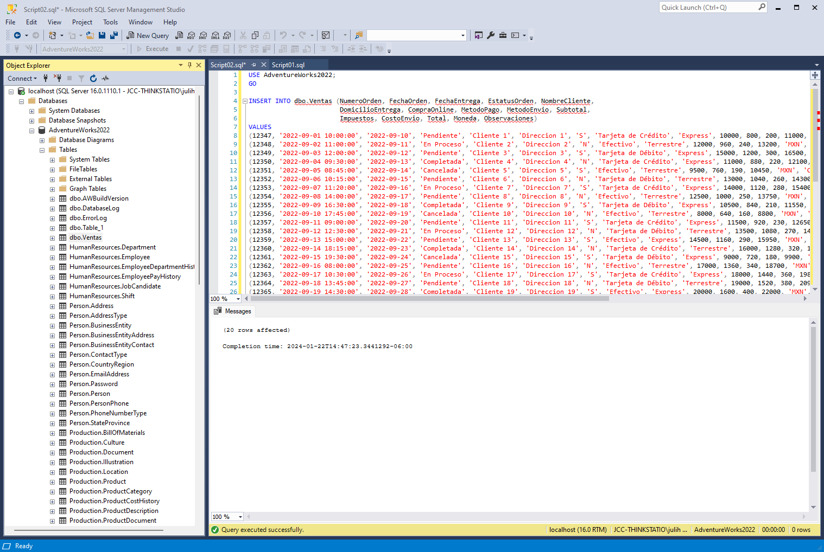
Paso 2

Slide 4
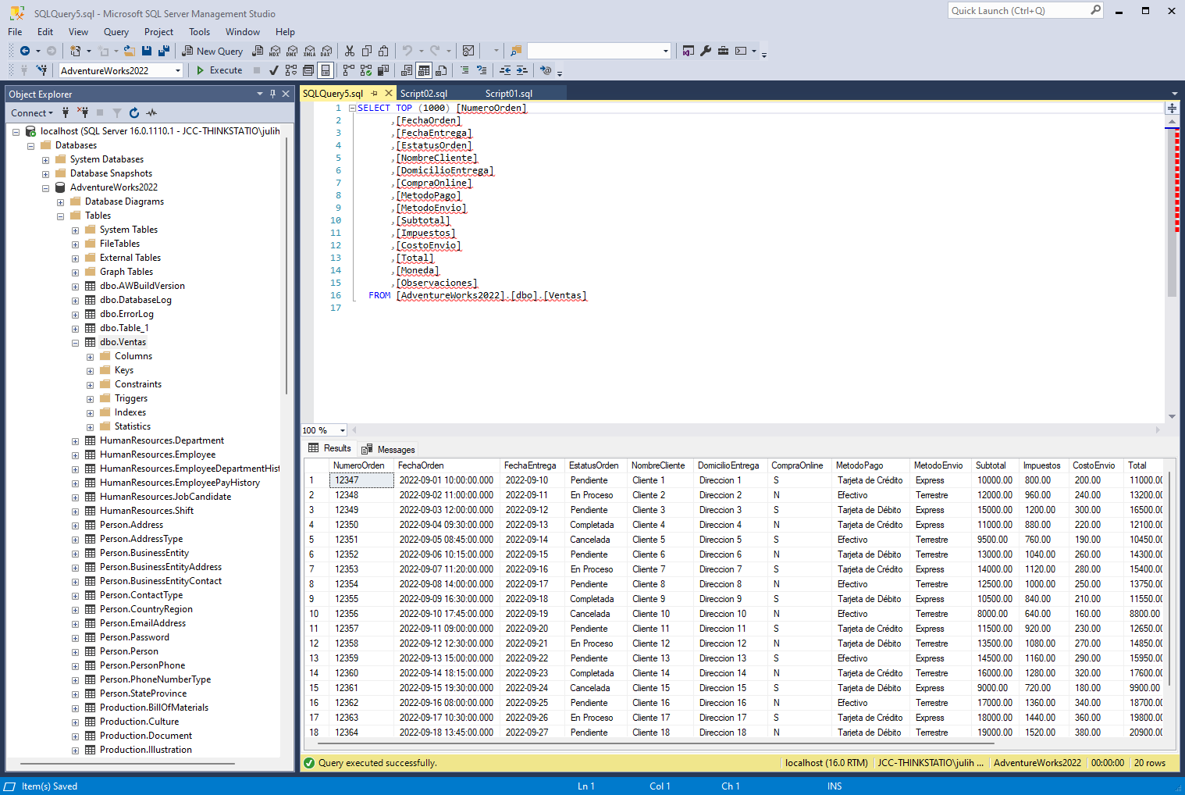
Paso 2 | Comprobación

Slide 5
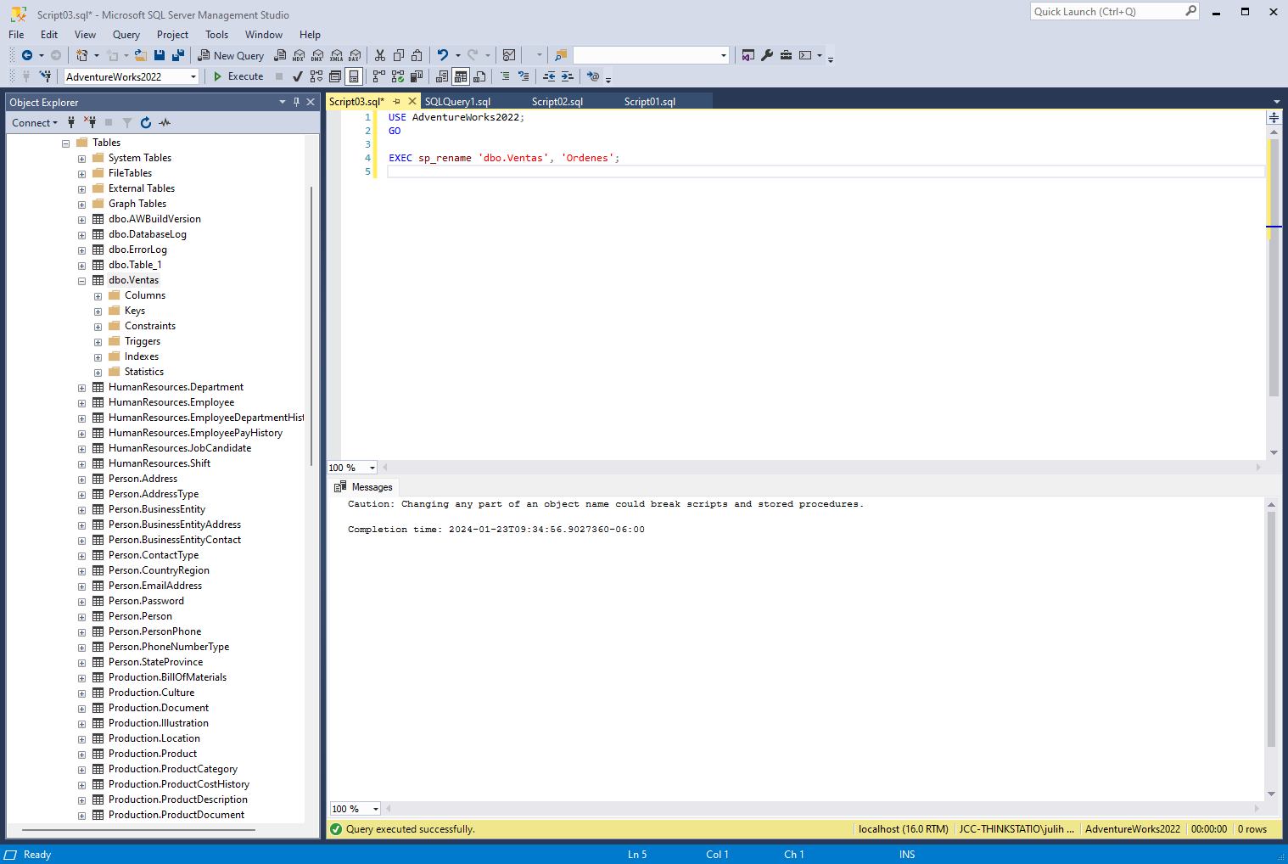
Paso 3

Slide 6
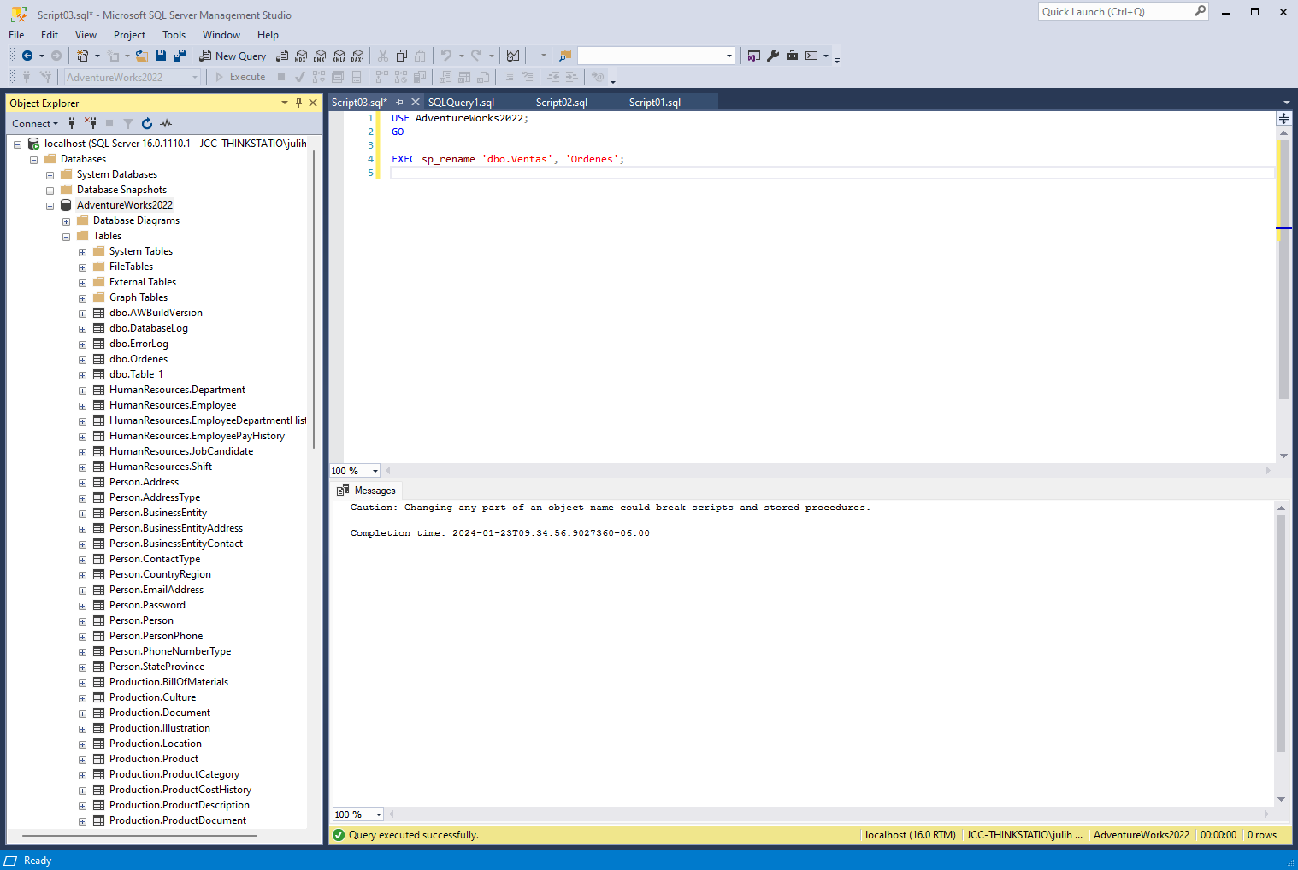
Paso 3 | Comprobación

Slide 7
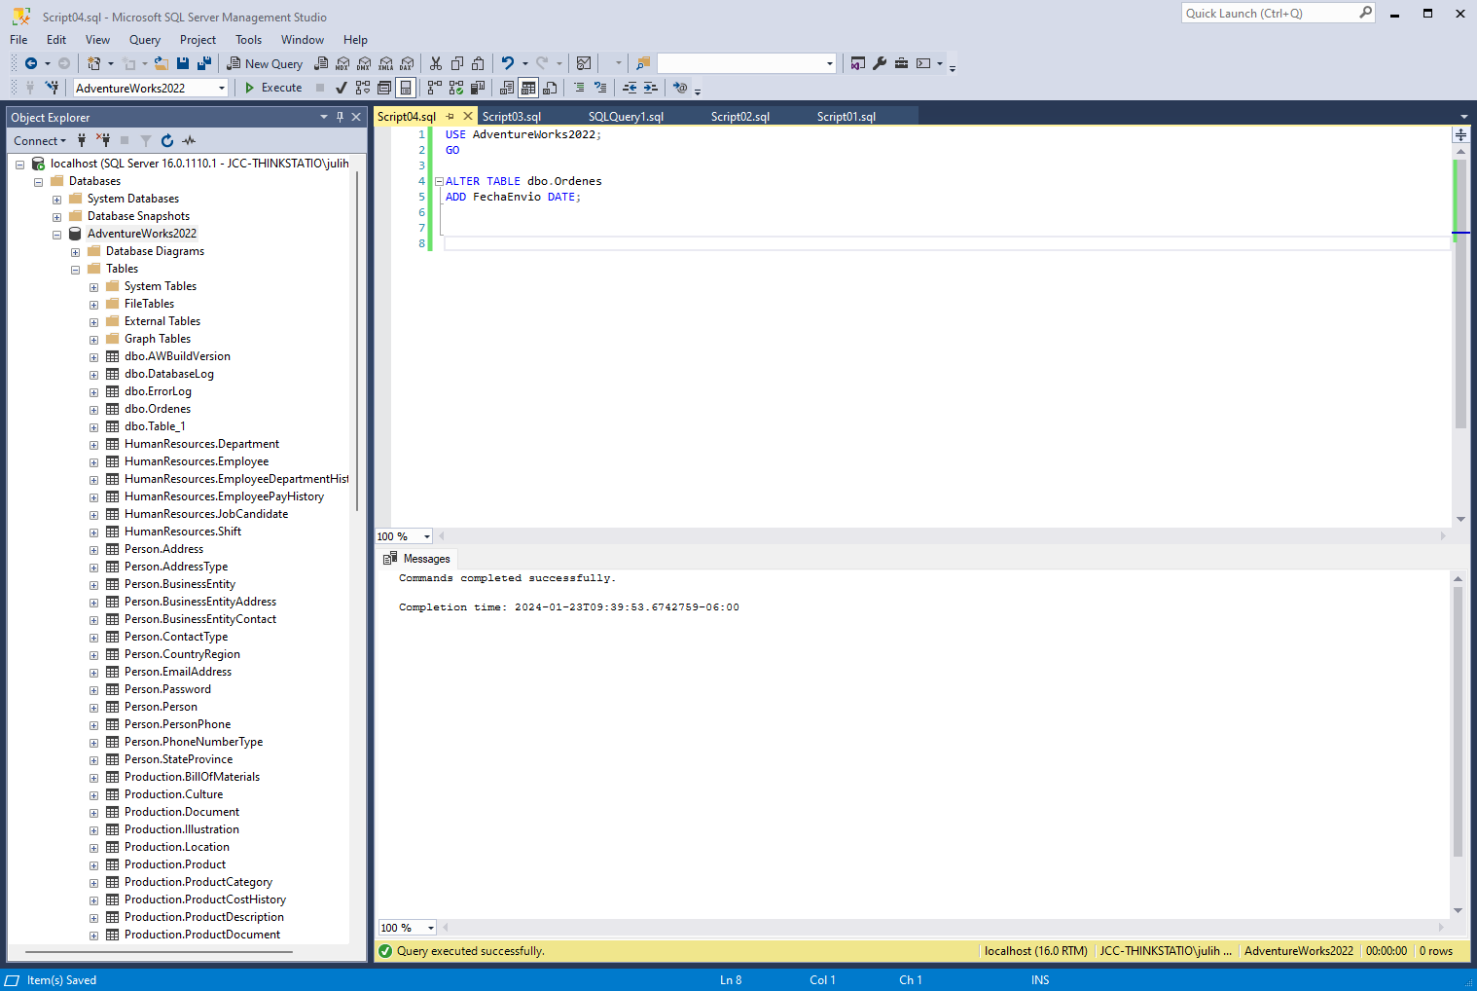
Paso 4

Slide 8
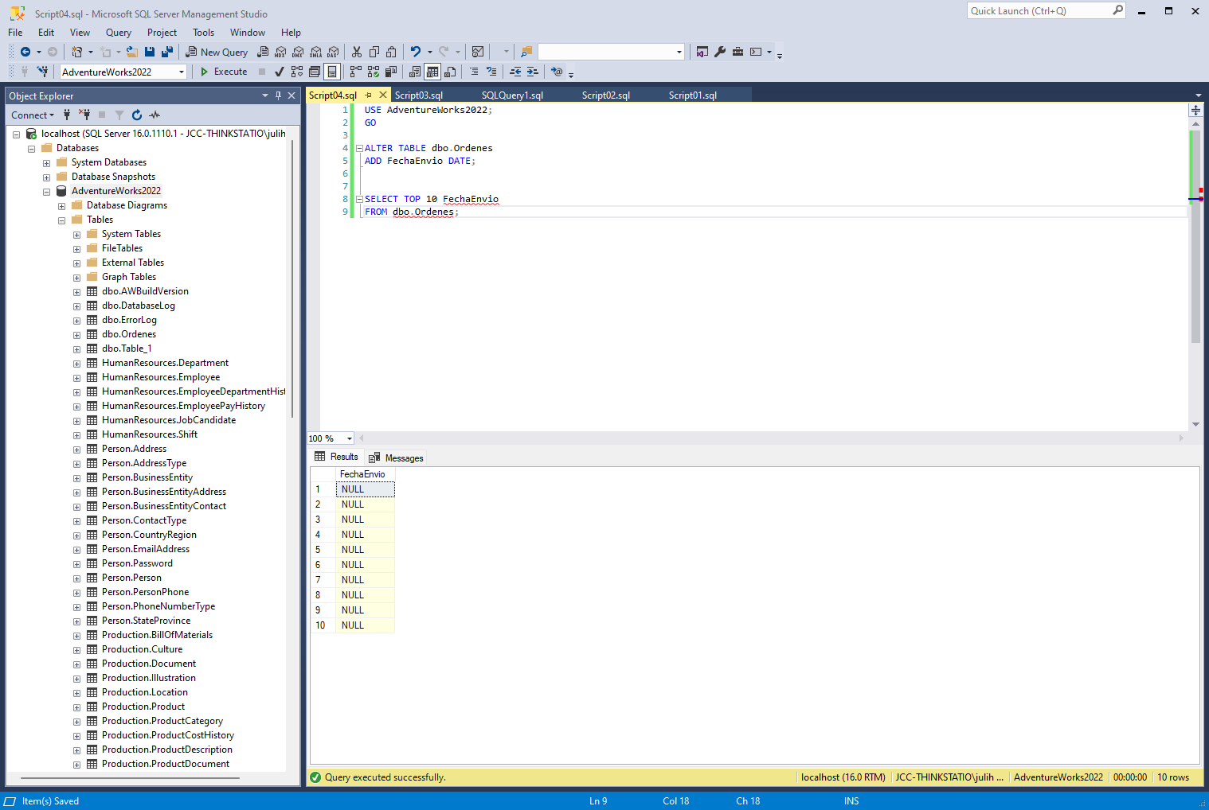
Paso 4 | Comprobación

Slide 9
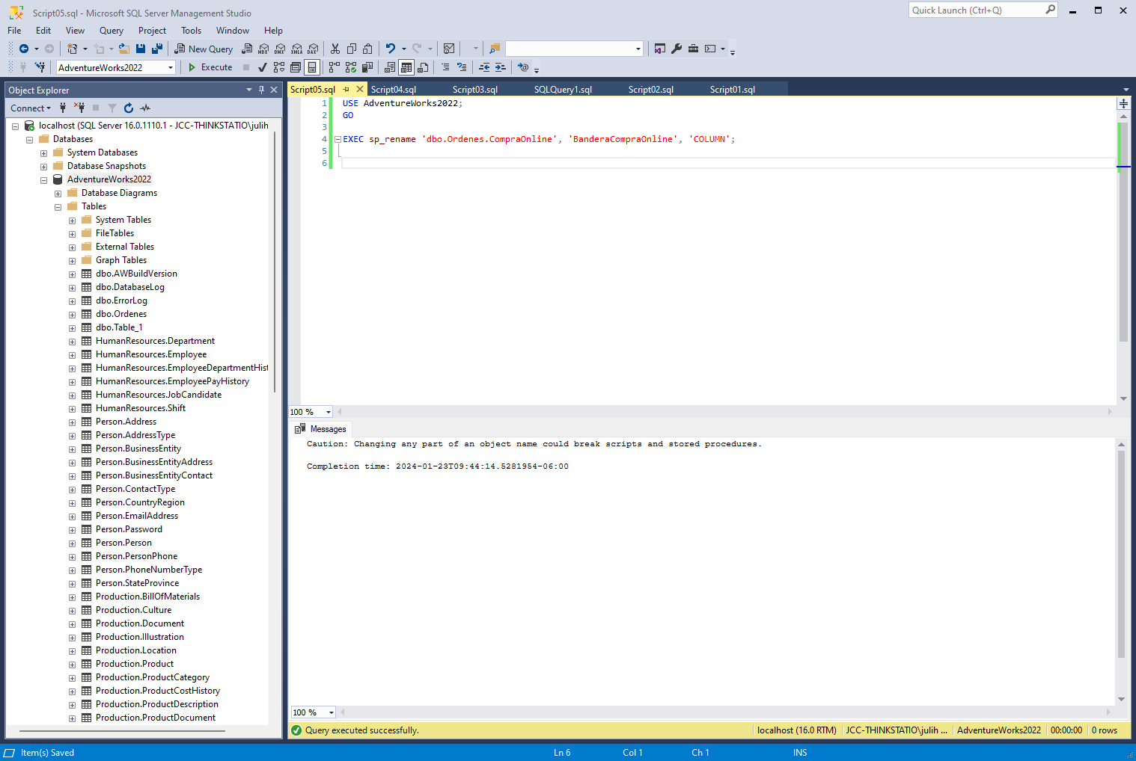
Paso 5

Slide 10
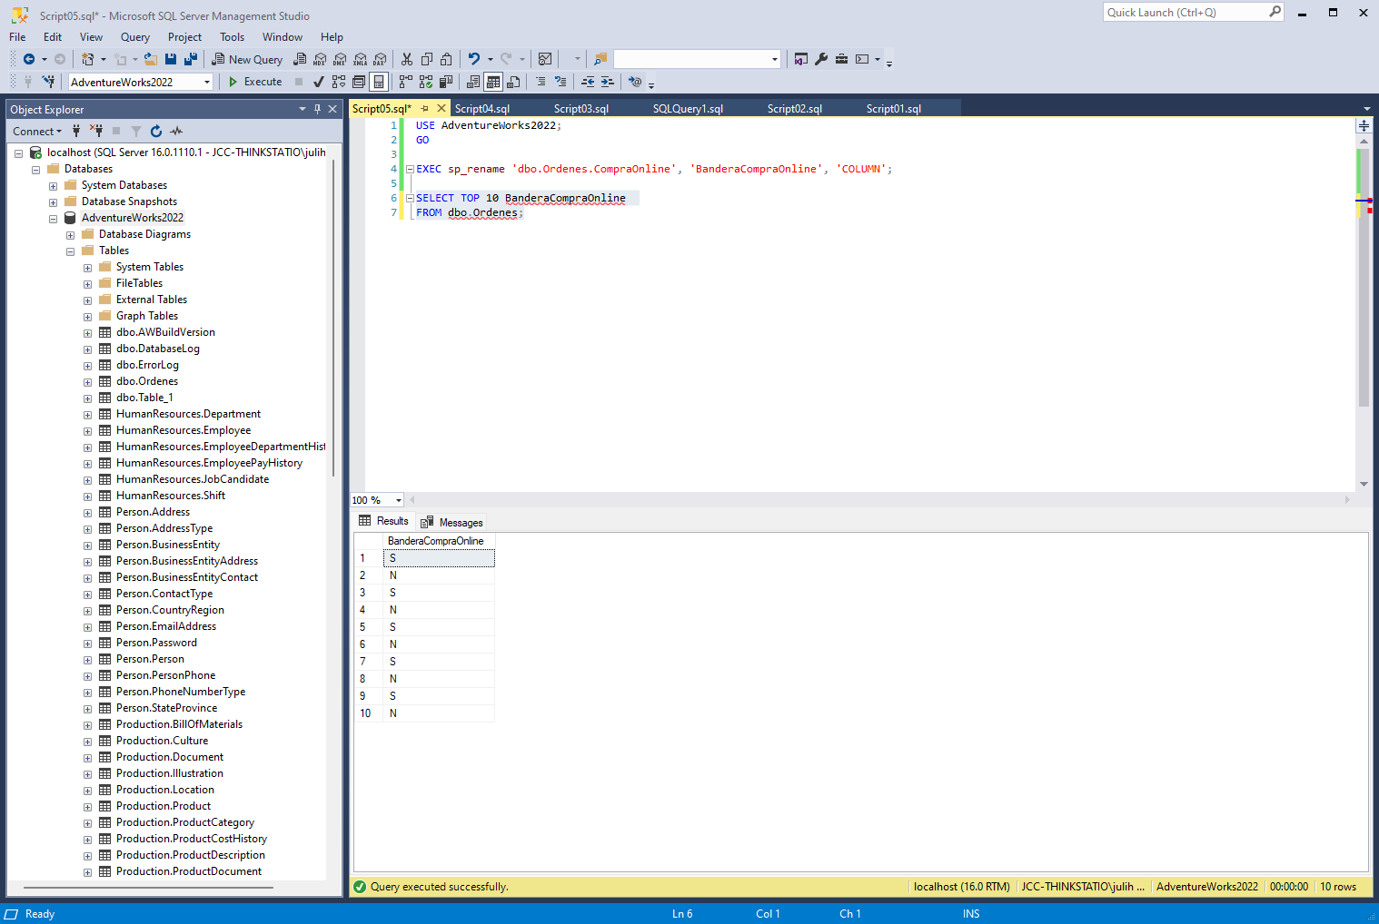
Paso 5 | Comprobación

Slide 11
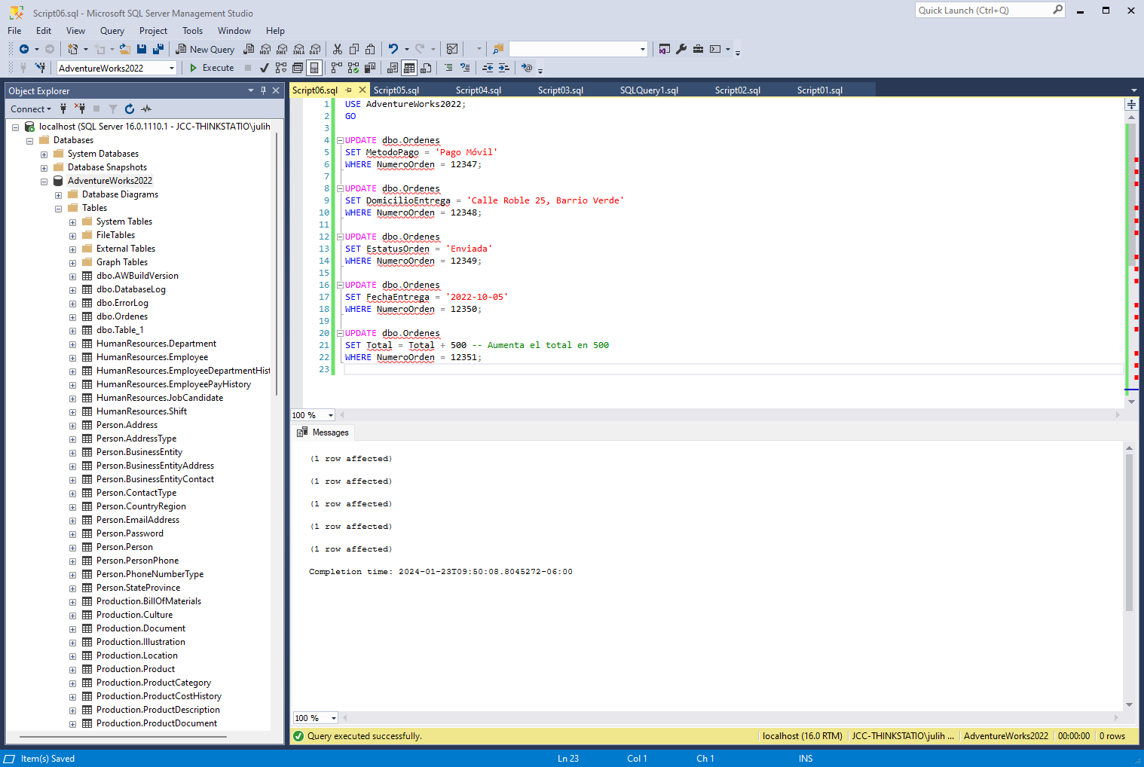
Paso 6

Slide 12
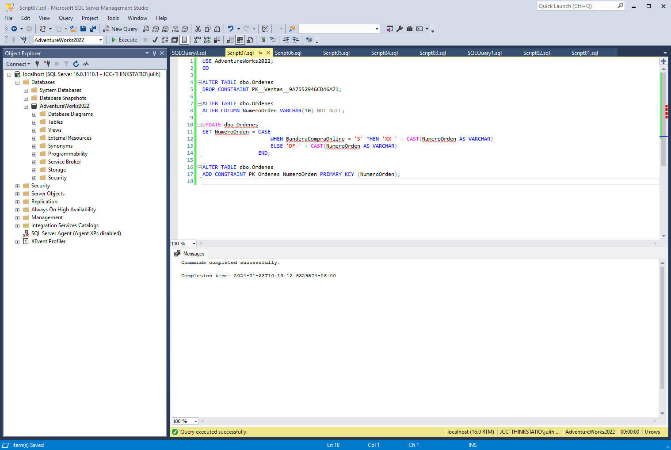
Paso 7

Slide 13
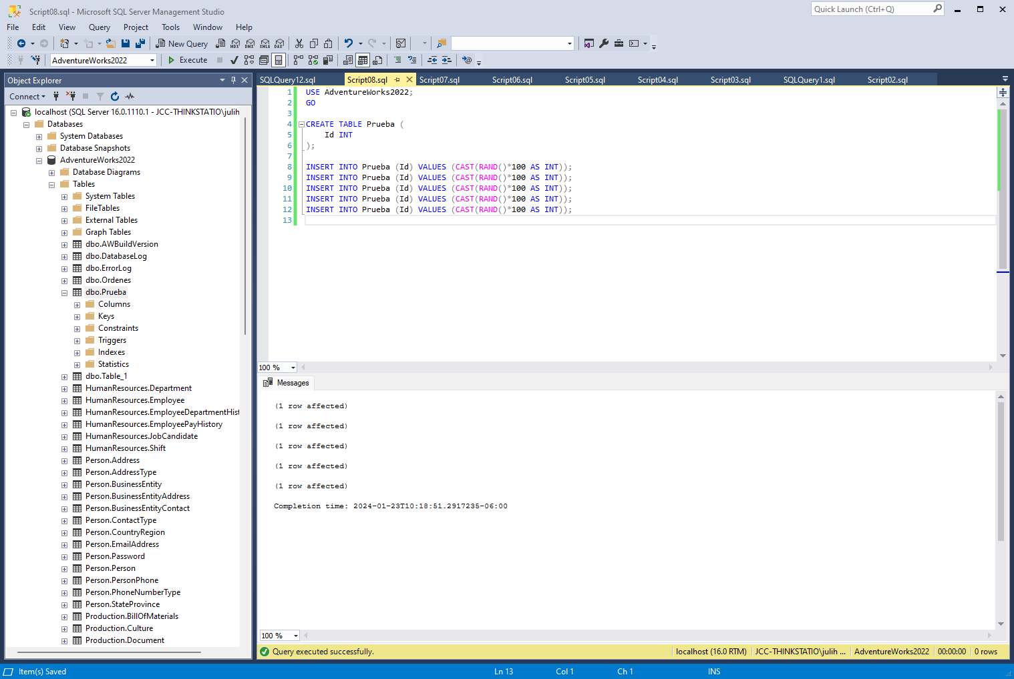
Paso 8

Slide 14
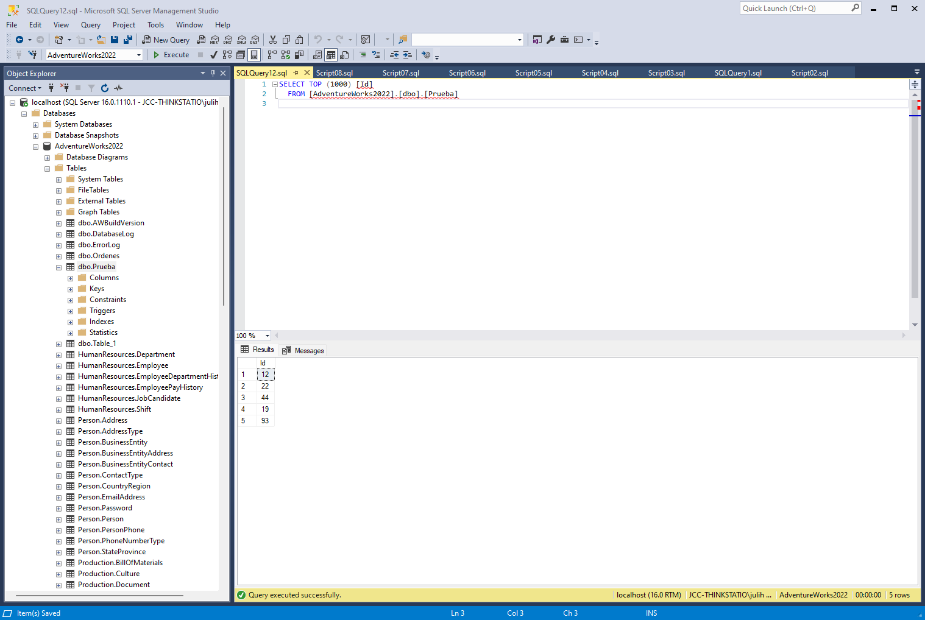
Paso 8 | Comprobación

Slide 15
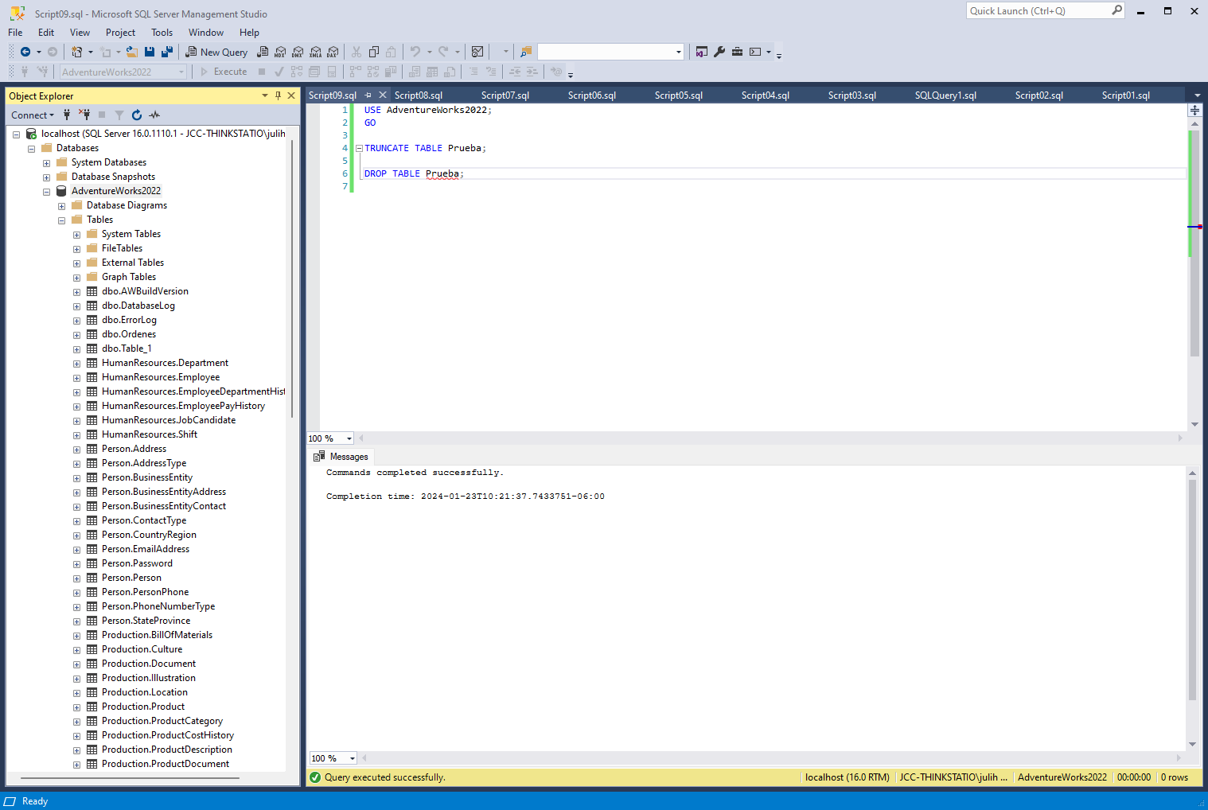
Paso 9

Slide 16
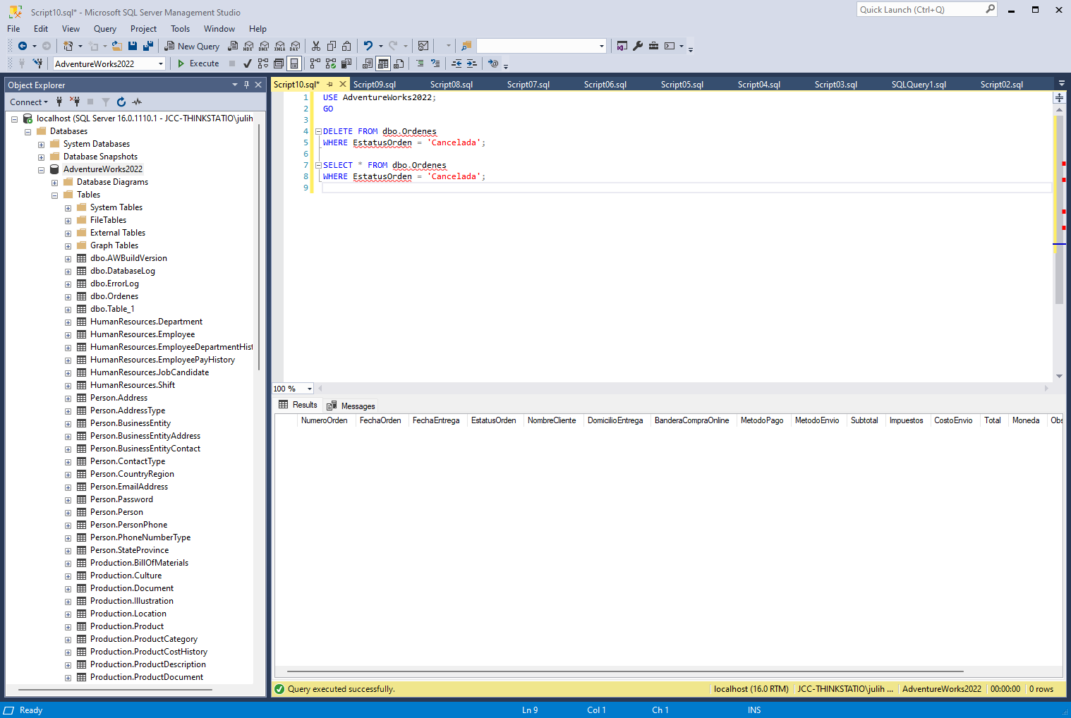
Paso 10

